Slide 1
Informatika
Analitik

Slide 2

Analitik
Informatika

Slide 3
Analitik
Analitik
Soal Analitik adalah soal yang menguji nalar dan kreativitas peserta. Biasanya, tidak diperlukan materi khusus untuk bisa mengerjakannya. Sehingga untuk menguasainya hanya diperlukan banyak latihan dan logika berpikir yang baik. Di olimpiade komputer ada 3 macam soal analitik yang sering muncul yaitu :
analitik persamaan/aljabar
analitik pemasangan
analitik pengurutan.
Informatika

Slide 4
Analitik
Analitik Persamaan/Aljabar
Persoalan ini biasanya memakai sedikit persamaan dan aljabar untuk
menyelesaikannya.
Contoh Soal:
Pak Abda memiliki dua buah bilangan. Ketika bilangan pertama dikali dengan 3 dan bilangan kedua dikali 2 lalu dijumlahkan, ternyata hasilnya adalah 22. Jika bilangan kedua dikali dengan 7 dan bilangan pertama dikali dengan 5 hasilnya adalah 44. Berapakah penjumlahan kedua bilangan tersebut?
Informatika

Slide 5
Analitik
Analitik Persamaan/Aljabar
Solusi:
Misal bilangan yang dimiliki Pak Abda adalah x dan y. Sehingga menurut
soal:
3x + 2y = 22 … (1)
7y + 5x = 44 … (2)
Untuk mencari nilai x, kita dapat mengeliminasi nilai y. Caranya adalah mengalikan persamaan 1 dengan 7 dan persamaan 2 dengan 2. Sehingga,
21x + 14y = 154 … (3)
14y + 10x = 88 ... (4)
Kurangi persamaan 3 dan 4 di atas, sehingga:
11x = 66, atau x = 6.
Untuk mencari nilai y, kita substitusikan nilai x ke persamaan 1, sehingga:
2y = 22 – 3x = 22 – 3*6 = 4 atau y = 2.
Oleh karena itu, jumlah kedua bilangan tersebut adalah 6 + 2 = 8
Informatika

Slide 6
Analitik
Analitik Pemasangan
Soal bertipe analitik pemasangan ini biasanya dapat kita modelkan masalahnya menjadi memasangkan N buah barang dengan N buah sifat
sehingga:
1. Satu barang hanya memiliki satu sifat
2. Satu sifat hanya dimiliki oleh satu barang
Contoh Soal:
Diketahui ada 3 orang mahasiswa yang memiliki hewan peliharaan dan merk hp yang berbeda-beda. Dari informasi yang didapatkan, ternyata:
Orang yang memelihara anjing tidak punya hp merk apple.
Akmal tidak memelihara kucing
Anwar tidak memiliki hp merek apple
Kevin memelihara Ayam
Hp bermerek Apple dimiliki oleh orang yang memelihara …
Informatika

Slide 7
Analitik
Analitik Pemasangan
Solusi:
Dari informasi terakhir kita bisa berkata bahwa:
Kevin - Ayam – xxx (xxx adalah merk hp yang belum diketahui pasti)
Dari informasi kedua, karena Akmal tidak memelihara kucing dan Ayam sudah dipelihara oleh Kevin, maka Akmal memelihara anjing dan Anwar memelihara Kucing. Sehingga:
Kevin - Ayam - xxx
Anwar - Kucing - xxx
Akmal - Anjing – xxx
Karena Anwar tidak memiliki hp merk apple dan yang memelihara anjing juga tidak, maka hp bermerek Apple dimiliki oleh Kevin yang memelihara Ayam.
Untuk menyelesaikan soal-soal bertipe pemasangan seperti ini, kadang juga memerlukan tabel bantuan.
Informatika

Slide 8
Analitik
Analitik Pengurutan
Soal-soal bertipe ini biasanya meminta kita untuk mengurutkan beberapa
buah objek berdasarkan suatu kriteria tertentu.
Contoh Soal:
Terdapat 7 buah bilangan berurutan yang diberi nama A sampai G (urutan nama tidak berarti urutan bilangannya) dimana A adalah rata-rata dari semua bilangan tersebut dan bilangan terkecilnya adalah 10. Diketahui B lebih 2 dari A dan C lebih besar dari tiga bilangan E, F, D. Jika C bukanlah bilangan terbesar, maka nilai C adalah …
Informatika

Slide 9
Analitik
Analitik Pengurutan
Solusi :
Dari soal di atas kita mengetahui bahwa:
7 bilangan tersebut adalah 10 sd. 16
Karena A adalah rata-rata dari semua bilangan, maka A bernilai 10 + 3 = 13
B = A + 2 = 15
Urutan bilangan : _ _ _ A _ B _
Karena C lebih besar dari E, F, dan D tetapi bukan bilangan terbesar maka C
adalah A + 1 atau B – 1 yaitu 14
Untuk menyelesaikan soal-soal bertipe ini kita perlu memodelkan masalahnya dengan mengurutkannya. Untuk mengurutkan data yang ada, bisa digunakan tabel atau bisa ditulis (ke samping) seperti biasa. (gunakan “_” untuk data yang belum diketahui)
Informatika

Slide 10
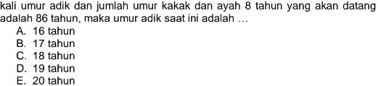
Analitik
Latihan!
Informatika

Slide 11
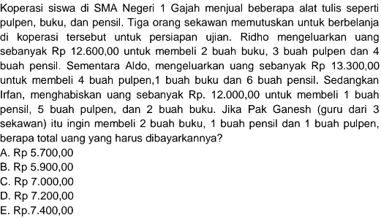
Analitik
Latihan!
Informatika

Slide 12
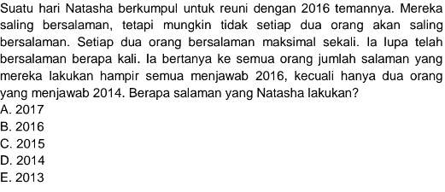
Analitik
Latihan!
Informatika

Slide 13
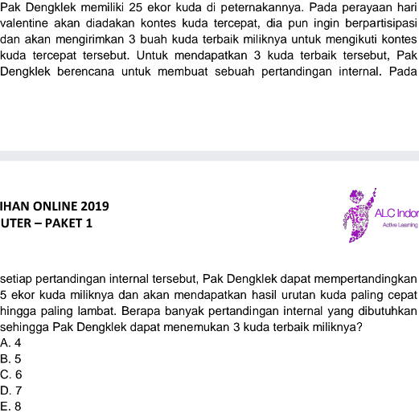
Analitik
Latihan!
Informatika

Slide 14
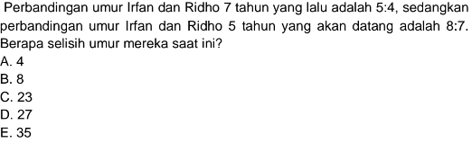
Analitik
Latihan!
Informatika

Slide 15
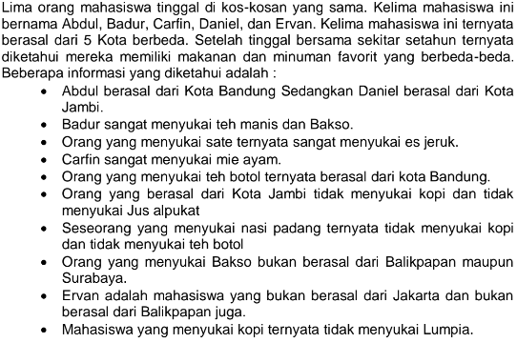
Analitik
Informatika
Latihan!
Makanan apakah yang disukai oleh mahasiswa yang menyukai kopi?
Mahasiswa yang berasal dari Kota Balikpapan?
Berasal dari mana mahasiswa yang menyukai es jeruk?

Slide 16
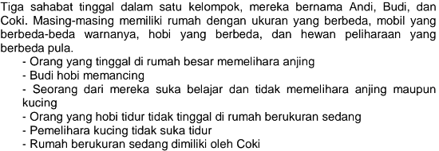
Analitik
Informatika
Latihan!
Siapakah yang hobi belajar?
Orang yang memiliki rumah kecil, memiliki hobi?

Slide 17
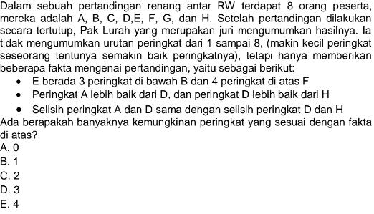
Analitik
Latihan!
Informatika

Slide 18
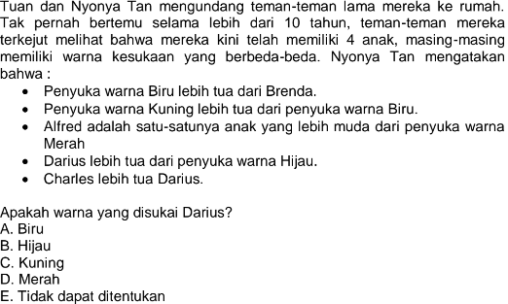
Analitik
Latihan!
Informatika

Slide 19
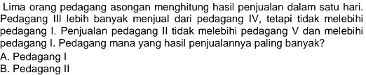

Analitik
Latihan!
Informatika

Slide 20
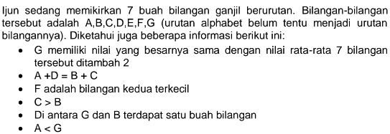
Analitik
Informatika
Latihan!
BIlangan yang menjadi bilangan terkecil?
Bilangan yang mungkin menjadi bilangan kedua terbesar?

